Slide 1


Název prezentace
Název projektu | Rozvoj vzdělávání na Slezské univerzitě v Opavě
Registrační číslo projektu | CZ.02.2.69/0.0./0.0/16_015/0002400
Prezentace předmětu:
MANAŽERSKÁ EKONOMIKA
Vyučující:
Ing. Žaneta Rylková, Ph.D.

Slide 2
Manažerské pojetí rozborů hospodaření, zásobovací činnost
Přednáška č. 8
.

Slide 3
Úvod
Rozborová činnost v podnicích je zaměřena na posuzování jeho hospodářských aktivit z pohledu hodnocení procesů a jevů, které byly ukončeny v minulém období.
Výsledky rozborů by měly být zdrojem informací vrcholového managementu pro další rozhodovací úlohy týkajících se i budoucnosti firmy.

Slide 4
Předmět rozborové činnosti
V rámci rozboru hospodaření podnikatelských jednotek se provádí řada analýz směrovaných do jednotlivých oblasti činnosti podniků. K nejrozšířenějším patří rozbory prodejní činnosti s důrazem na rozbor tržeb z pohledu výrobkového portfolia, jednotlivých distribučních cest, největších odběratelů, regionálního uspořádání.
Ve výrobních organizacích je předmětem analýz výrobní činnost, kde se posuzuje časové využití výrobního zařízení v podobě srovnání skutečného produktivního času oproti jeho plánovaným hodnotám.
Předmětem rozborů jsou i další činnosti (funkce) podniku

Slide 5
Přehled základních ukazatelů o hospodaření za hodnocené období

Slide 6
Rozbor výsledku hospodaření
S využitím ukazatele „příspěvek na úhradu“ lze tento deficit částečně eliminovat, pokud podnikatelská jednotka pracuje s příspěvkem na úhradu vztaženým na jednotlivé položky výrobkové struktury (výrobky respektive výrobkové skupiny).
Uvedené hodnocení s využitím individuálních příspěvků na úhradu lze přiblížit na modelové situaci, která je charakterizována následujícími předpoklady a údaji.

Slide 7
Modelová situace
Firma „Profil“ vyrábí tenkostěnné svařované profily, jejichž základní výrobně-ekonomické parametry v plánovaných hodnotách jsou uvedeny v následující tabulce:

Slide 8
Modelová situace
Tabulka : Plánované výrobně-ekonomické hodnoty produkce

Slide 9
Modelová situace
Plánovaná výše fixních nákladů za sledované období činí 20 260 000 Kč.
Na základě údajů dle výše uvedené tabulky lze stanovit hodnoty plánovaných tržeb, které připadají na jednotlivé sortimentní položky výrobkového portfolia jakož i celkové tržby za společnost celkem.

Slide 10
Modelová situace
Tabulka : Plán tržeb dle jednotlivých sortimentních položek a její celková výše

Slide 11
Modelová situace
Tabulka : Plán příspěvku na úhradu

Slide 12
Modelová situace
Plánovaná hodnota výsledku hospodaření:

Slide 13
Modelová situace
Údaje o dosažené skutečnosti
Obdobně jako u plánovaných údajů veličin a ukazatelů je postupováno i u dosažené skutečnosti:
.

Slide 14
Modelová situace
Tabulka : Skutečně dosažené obchodně-ekonomické hodnoty výroby

Slide 15
Modelová situace
Tabulka : Skutečná výše příspěvku na úhradu

Slide 16
Modelová situace
Stanovení skutečné hodnoty výsledku hospodaření

Slide 17
Modelová situace – vlastní rozbor hospodářského výsledku
Pokud rozbor hospodářského výsledku je prováděn prostřednictvím prostého porovnání skutečných a plánovaných hodnot základních veličin, které výsledek hospodaření tvoří, pak lze uvést následující schéma:

Slide 18
Přepočtený plán
Přepočtený plán je sestaven tak, že skutečná výše realizované produkce je převedena do hodnotového vyjádření v položkách:
variabilní náklady dle jednotlivých výrobků (výrobkových skupin) a tím i položka variabilní náklady celkem jakož
i
tržby za jednotlivé výrobky (výrobkové skupiny) a tržby celkem
prostřednictvím plánovaných hodnot jednotkových variabilních nákladů, respektive cen za jednotlivé výrobky. Platí:

Slide 19
Přepočtený plán

Slide 20
Schématický postup rozboru hospodářského výsledku

Slide 21
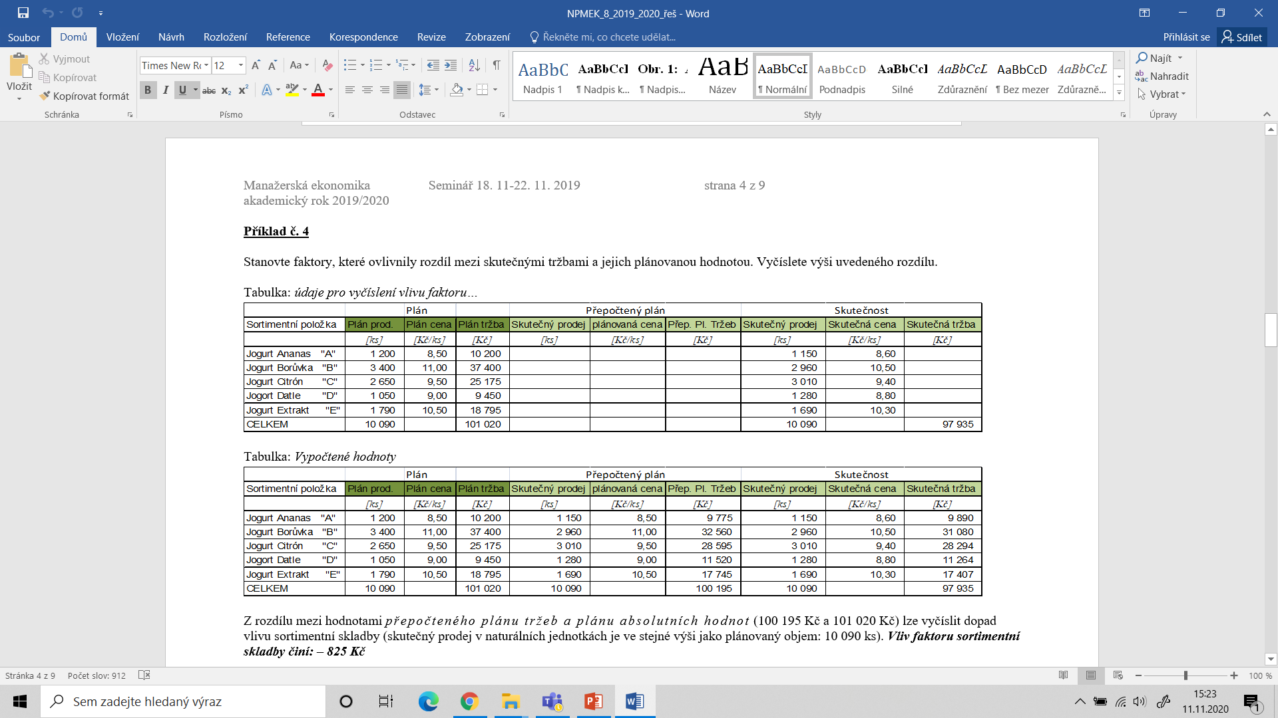
Modelová situace

Slide 22
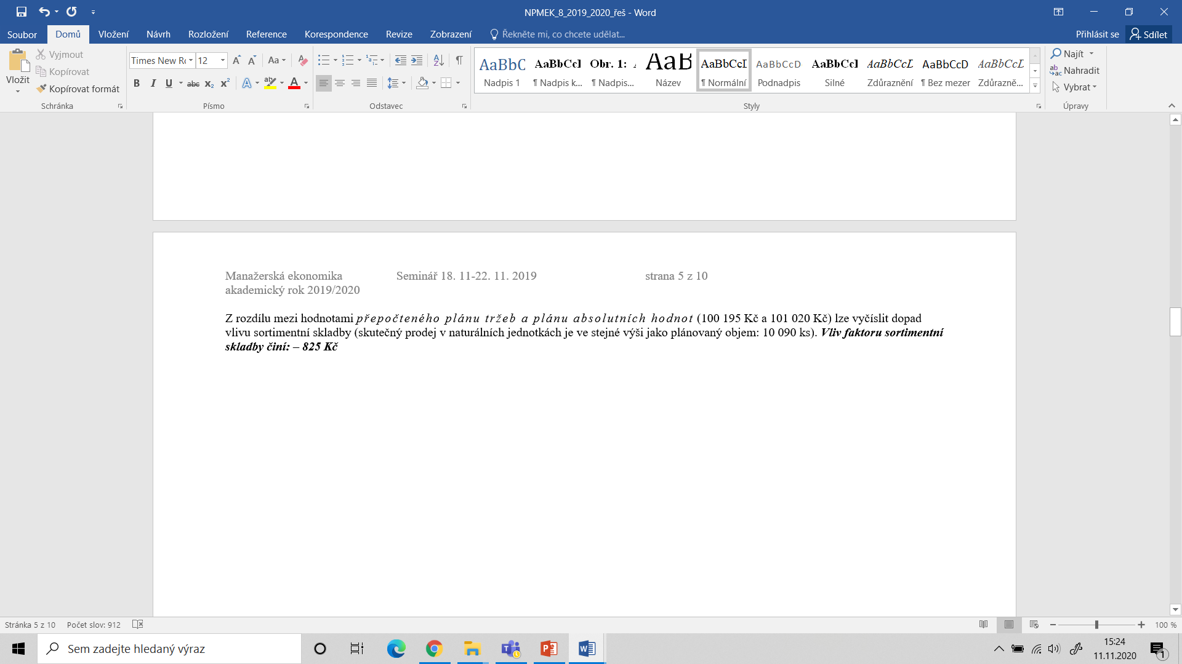
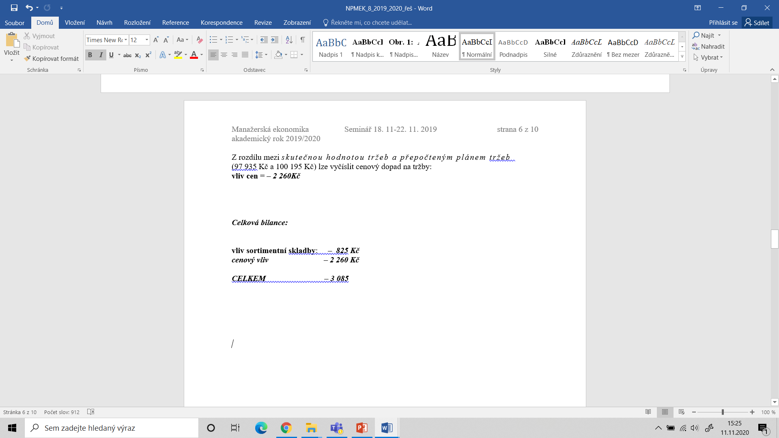
Modelová situace

Slide 23
Časové využití výrobních agregátů: (trať „A“)

Slide 24
Podklady pro rozbor zásob

Slide 25
Doba obratu zásob

Slide 26
Zásobovací činnost
Materiálový tok ve výrobním procesu lze charakterizovat jako pohyb materiálu :
od jeho příjmu na sklad (sklad výrobního materiálu) ,
přes průchod jednotlivými fázemi výrobního cyklu,
až po vstup hotových výrobků do skladu hotové výroby.
Z hlediska řízení výrobního procesu a zásobovací činnosti (nákupu) lze specifikovat následující podobu zásob:

Slide 27
Základní pojmy v oblasti řízení zásob
Výrobní zásoby: zásoby veškerého materiálu nakoupeného od dodavatelů (včetně nakupovaných výrobků, polotovarů aj.)
Zásoby nedokončené : zásoby vlastních polotovarů; polotovarů
výroby dodávaných v rámci kooperačních vztahů v jedné firmě.
Zásoby hotových výrobků: výrobky, které prošly celým výrobním procesem a byly převzaty výstupní kontrolou do sklad hotových výrobků k expedici k příslušným odběratelům

Slide 28
Základní pojmy v oblasti řízení zásob
Z hlediska operativního řízení zásob se uplatňuje funkční klasifikace zásob na:
běžnou (obratovou) zásobu, která kryje požadavky na výdej materiálu v období mezi dvěma dodávkami. V průběhu dodacího cyklu se výše běžné zásoby snižuje z maximální hodnoty v době dodávky, k minimální hodnotě před následující dodávkou.
pojmy:
  minimální zásoba
  průměrná zásoba
  maximální zásoba

Slide 29
Základní pojmy v oblasti řízení zásob
Technická zásoba, před použitím ve výrobním procesu,
Sezonní zásoba,
Havarijní zásoba, je vhodná zejména u náhradních dílů,
Spekulativní zásoba

Slide 30
Průběh běžné zásoby v čase

Slide 31
Sledování denní spotřeby

Slide 32
Pojistná zásoba
Pojistná zásoba, kryje odchylky od plánované průměrné spotřeby (s), od plánovaného dodacího cyklu (c), od plánované výše dodávky (D).
Výše pojistné zásoby je předmětem normování.

Slide 33
Pojistná zásoba

Slide 34
Pojistná zásoba
Stanovení výše pojistné zásoby je výrazem míry jištění plynulé spotřeby příslušné položky zásob. Existuje řada metod výpočtu pojistné zásoby:
metoda statistická,
metoda rozdílová,
metoda s využitím koeficientu jištění,

Slide 35
Pojistná zásoba – rozdílová metoda, příklad

Slide 36
Pojistná zásoba – rozdílová metoda, příklad

Slide 37
Řízení a optimalizace zásob

Slide 38
Řízení a optimalizace zásob

Slide 39
Řízení zásob: optimalizace dodávky

Slide 40
Řízení zásob: optimalizace dodávky

Slide 41
Modelová situace
Do velkoskladu stavebního materiálu „Stavba s. r. o.“ bylo dovezeno v roce 2019: 208 000 ks pórobetonových tvárnic. V průběhu roku jsou odběr i dodávky tvárnic vcelku rovnoměrné. Za sledované období se uskutečnilo 26 dovozů tvárnic. Náklady na jednu dodávku byly vykalkulovány na 20 800 Kč/dodávku, bez ohledu na množství dovezených tvárnic. Náklady na skladování 1 ks tvárnice po dobu jednoho roku činí 20 Kč/ks.
Stanovte:
Množství tvárnic v jedné dodávce, realizované v režimu dodávek uplatněných velkoskladem v roce 2019.
Hodnotu průměrné výše zásob ve skladu za rok 2019 (počet ks pórobetonových tvárnic).
Náklady na zásobovací činnost za rok 2019.
Optimální výši dodávky pórobetonových tvárnic, která zajistí minimální náklady na zásobovací činnost.
Minimální náklady na zásobovací činnost, které mohl velkosklad dosáhnout.
K výpočtům využijte i níže uvedenou tabulku

Slide 42
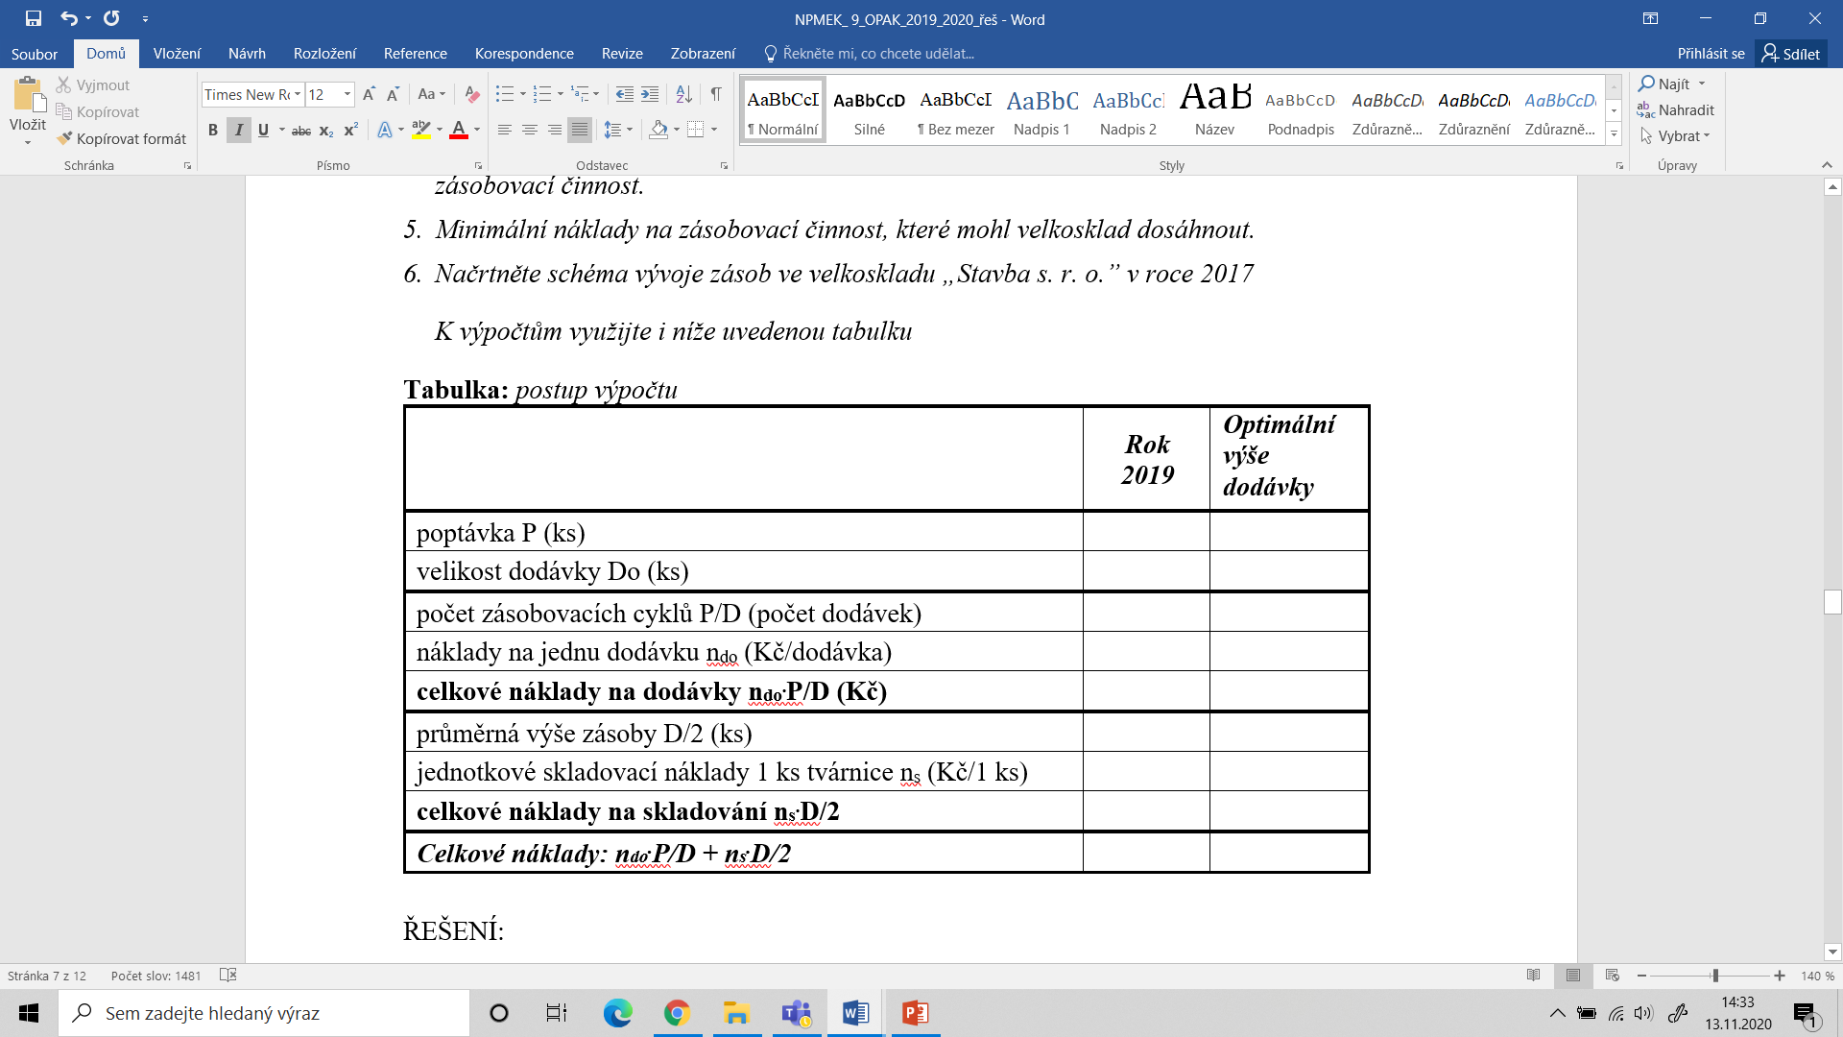
Modelová situace

Slide 43
Shrnutí přednášky
Cílem přednášky bylo představit problematiku rozborů činností podnikatelských subjektů z manažerského pohledu.
Přednáška představila jakým způsobem může být analyzována a hodnocena zásobovací činnost podnikatelských subjektů.

